Slide 1

Car Pooling
Nome: Vasco Fortuna
Nº1010834
Disciplina: Projeto de Informática
Orientador: José Fonseca
Data: 22/07/2015
Notes:
Fazer introdução
Apresentar o meu projeto, um sistema de organização de boleias online

Slide 2
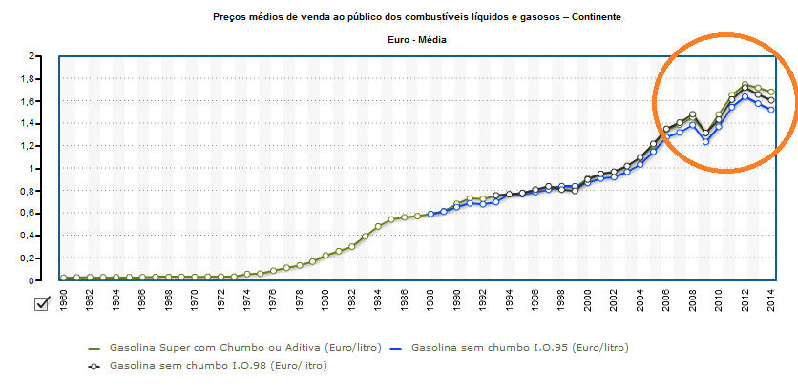
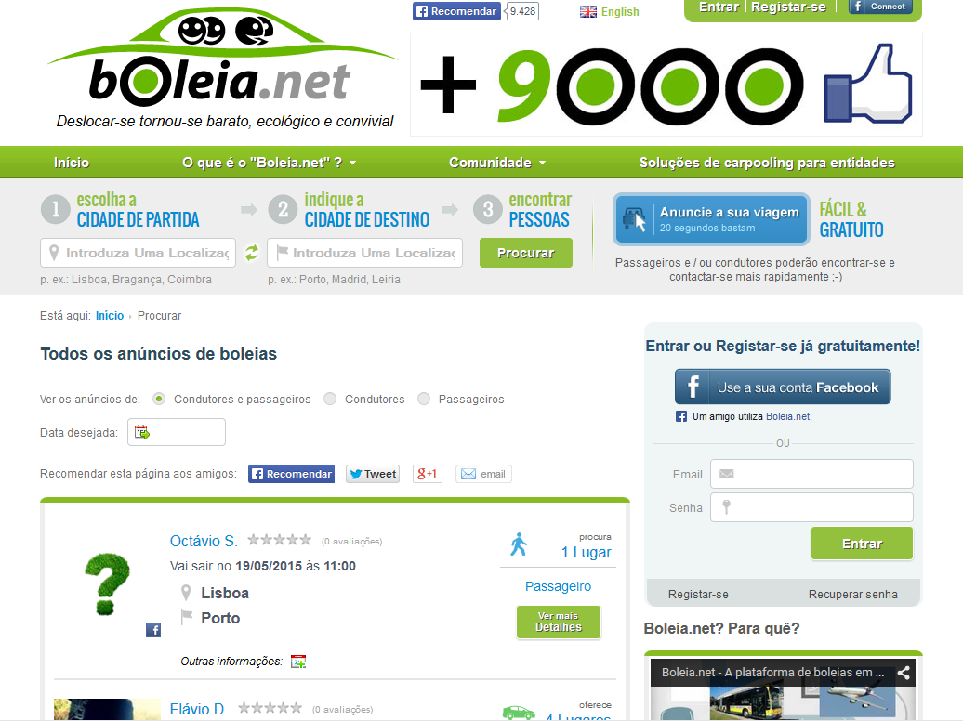
Qual é o problema?
Notes:
-Ao longo do tempo, ocorreu um grande crescimento dos custos dos combustíveis e das portagens
-As pessoas recorrem cada vez mais às viagens partilhadas
-Necessário recorrer a ferramentas informáticas para a gestão de boleias
-Especificamente, existe um grupo de docentes do IPG que necessita destas ferramentas de organização para planear boleias quer a curto quer a longo prazo

Slide 3
Objetivos da aplicação
Ferramenta de gestão de partilha de boleias entre amigos
Único mapa de boleias
O pagamento das boleias é feito com boleias
Repetição semanal das boleias
Escolha automática do condutor
Avisos das alterações das boleias aos passageiros
Estatísticas de utilização
Notes:
-Ferramenta de boleias entre um grupo de amigos
-Existirá um único mapa de boleias partilhado pelo grupo inteiro
-Não haverá pagamentos com dinheiro
-A aplicação tem de estar preparada para repetir boleias
-Vai ter a opção de escolher o condutor automaticamente consoante as boleias contabilizadas de cada passageiro
-Utilizadores podem ser avisados através do email e uma boleia foi alterada
-Os dados das boleias serão contabilizadas tal como a pegada de carbono,número de vezes que foi condutor, passageiro, etc...

Slide 4
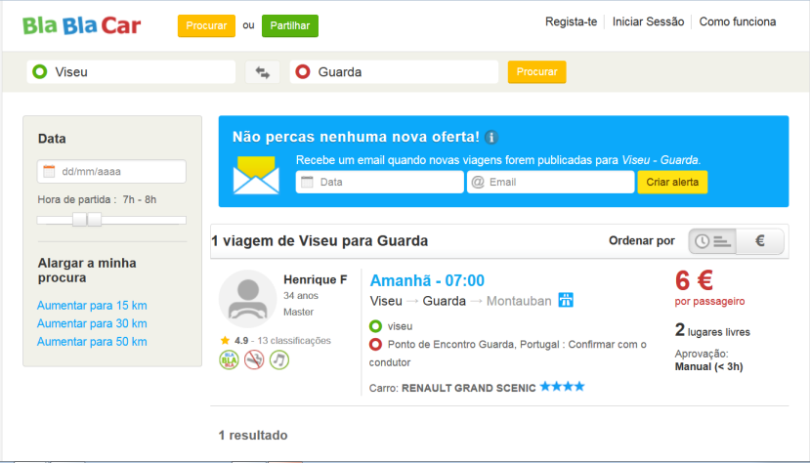
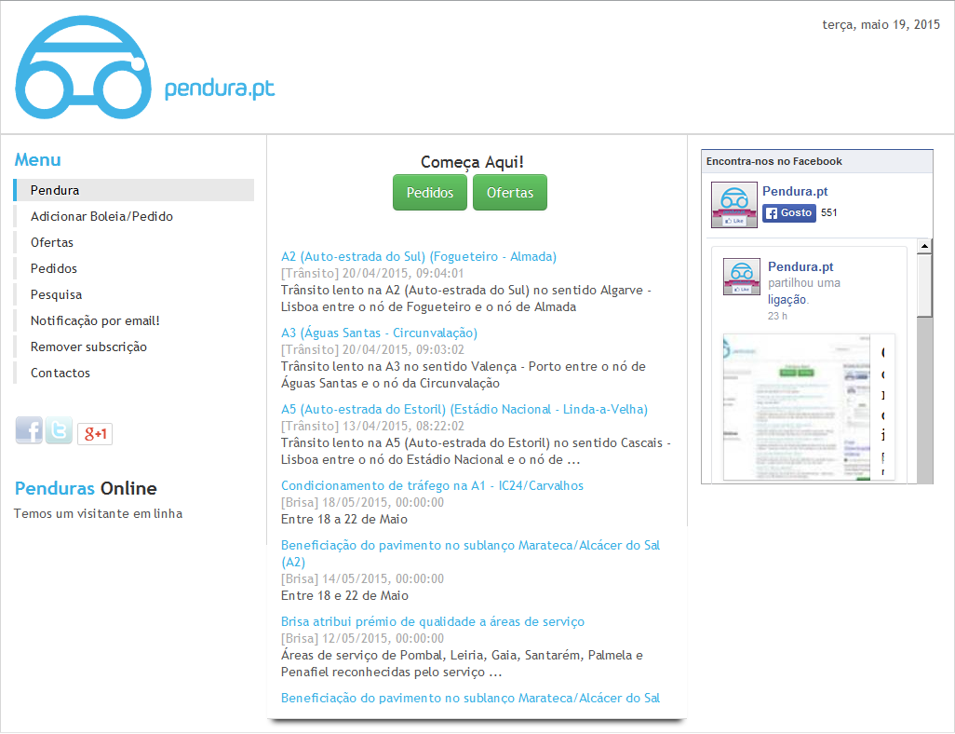
Estado de arte
Notes:
Existem várias aplicações web no mercado dedicadas à partilha de boleias. Eu escolhi estas três para pesquisa de informação e ideias para o projeto. Especificamente, são o blablacar, boleia. net e o pendura.pt.
-Estas aplicações são muito parecidas, no ponto em que o condutor coloca ofertas na aplicação para serem respondidas pelos interessados.
-Esta interação é unicamente feita entre o condutor e o passageiro. Não existe interação de vários utilizadores ao mesmo tempo.
-Também existe uma grande falta de ferramentas dedicadas às próprias boleias. Não existem ferramentas de repetição de boleias nem de criação de mapas ou horários de boleias.
-Existem pagamentos monetário em todas estas aplicações

Slide 5


Estado de Arte
Ferramenta de gestão de partilha de boleias entre amigos
O pagamento das boleias é feito com boleias
Repetição semanal das boleias
Escolha automática do condutor
Avisos das alterações das boleias aos passageiros
Estatísticas de utilização
Notes:
Estas aplicações não se adequam aos objetivo mencionados anteriormente, tendo somente estatísticas e notificações.
- O projeto será construído de raiz

Slide 6






Ferramentas
Linguagens:
Template de CSS:
Base de Dados:
Gestor de versões:
Notes:
Devido à minha experiência e de modo a obter maior interatividade na aplicação, escolhi php,javascript e o html5 para desenvolver a aplicação.
Vou utilizador o template de css bootstrap para tornar o site responsivo de forma eficaz
Para base de dados escolhi mysql e vou utilizar o github como gestor de versões

Slide 7
Metodologia
Extreme programming
Etapas de desenvolvimento curto
Interação semanal com o orientador
Preparado para mudanças
Notes:
Escolhi o extreme programming como metodologia de modo a ter etapas de desenvolvimento curto. A cada etapa, são programadas novas funcionalidades e são mostradas ao orientador. Entre cada etapa, são definidas novas funcionalidades a implementar e quaisquer mudanças que sejam necessárias à aplicação.

Slide 8
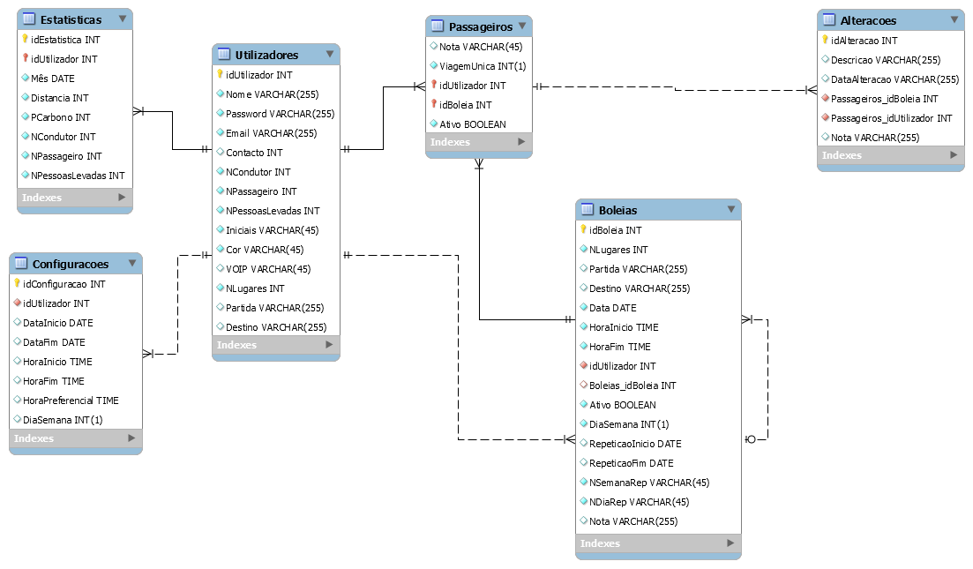
Modelo ER
Notes:
Este foi o modelo ER desenvolvido. Neste modelo Er, podemos ter mais atenção na recursividade da tabela das boleias que será usada para a repetição, onde o boleias repetidas ficam com o ID da boleia pai

Slide 9
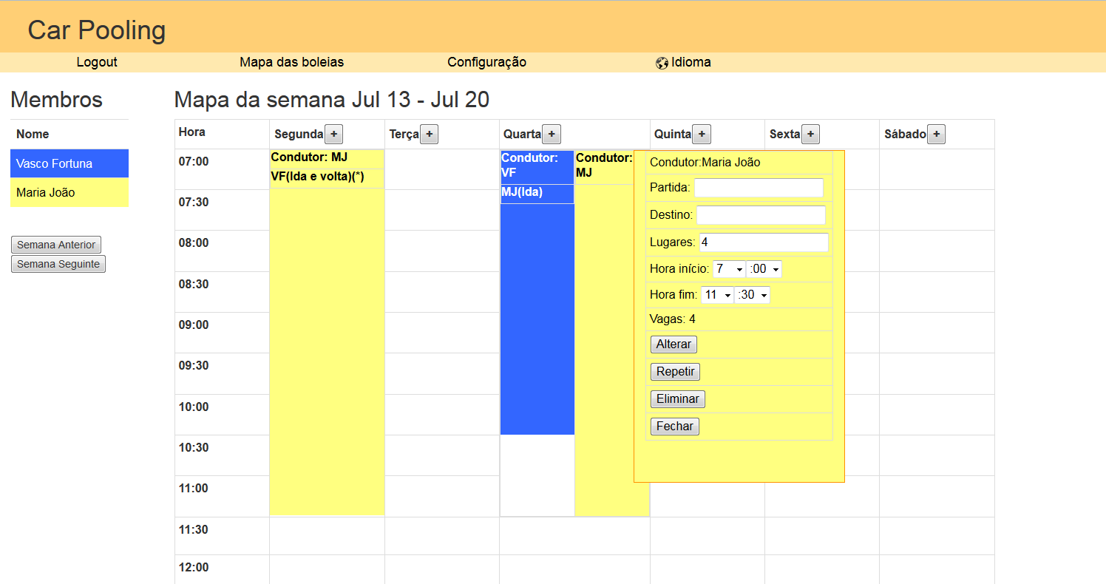
Protótipo da aplicação
Notes:
Esta imagem de um protótipo desenvolvida com um exemplo do mapa de boleias, com a presentação do menu de alteração das boleias.

Slide 10
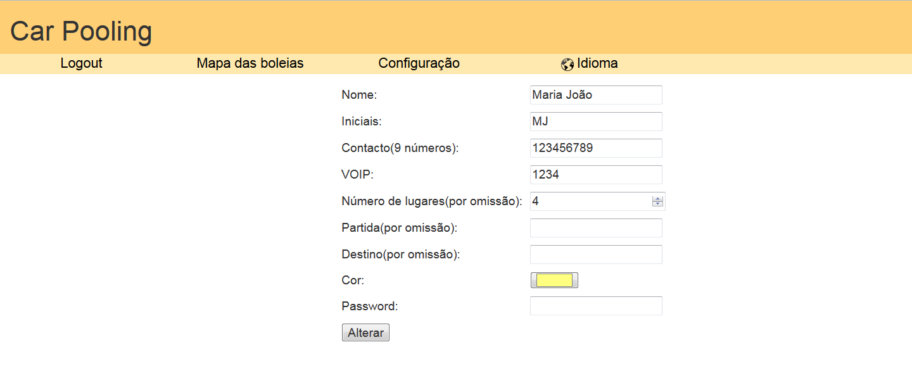
Desenvolvimento da aplicação
Notes:
Exemplo de outra vista com a configuração da conta do utilizador.

Slide 11
Estruturação e organização do projecto
Contexto e objetivos do projeto
Estado da arte
Ferramentas e metodologia a utilizar
Análise (UML)
Desenvolvimento da aplicação
Avaliação da aplicação
Escrita do relatório
Notes:
Até este momento, já foi feito o contexto...
O desenvolvimento e a avaliação da aplicação ainda não estão completas
E o desenvolvimento do relatório está a avançar ao longo do tempo

Slide 12
Questões?

